Slide 1
BEZPEČNOSŤ SLUŽIEB ELEKTRONICKÉHO BANKOVNÍCTVA
doc. RNDr. Jozef Bucko, PhD.​​​
TUKE, Košice 2021
Katedra Aplikovanej Matematiky a Hospodárskej Informatiky

Slide 2
Požiadavky na bezpečnosť,
autentifikácia,
identifikácia,
archív,
digitálny a elektronický podpis,
certifikačná autorita,
dôvera certifikačných autorít,
praktické aspekty elektronického podpisu.​

Slide 3
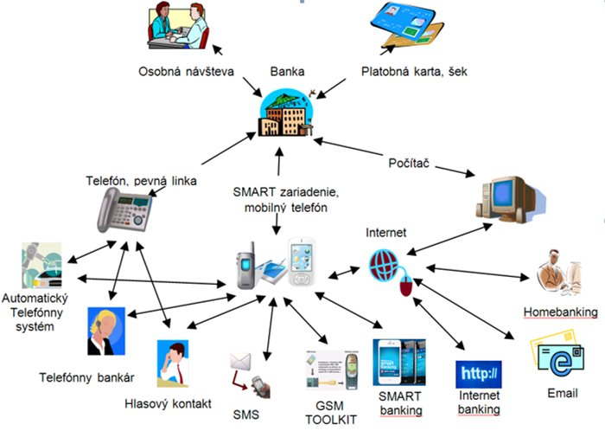
Formy komunikácie klienta a banky​

Slide 4
Základné požiadavky na bezpečnosť v systémoch EB​
Integrita správy​
Integrita sekvencie správ​
Autentizácia správy​
Kontrola prístupu​
Nepopretie príjmu správy​
Nepopretie odoslanie správy​
Utajenie obsahu správy​

Slide 5
Prvky bezpečnosti EB​​
autentifikačný údaj​
šifrovanie (asymetrické, symetrické, HTTPs)​
elektronický podpis – plní všetky požiadavky na bezpečnosť​
archív – veľmi dôležitý – „cestovanie v čase“ – funkcia v problémových prípadoch – dokazovanie „pravdy“, kontrola...​​

Slide 6
Autentifikačný a Identifikačný údaj​
Porovnanie prvkov bezpečnosti​

Slide 7
Identifikácia a autentizácia
Identifikácia – poskytuje identitu používateľa do bezpečnostného systému. Táto identita je spravidla poskytovaná vo forme ID používateľa. Bezpečnostný systém prehľadáva všetky abstraktné objekty o ktorých vie a priradí neznámej entite známu veličinu, takže sa sama stane známou. Po dokončení je používateľ identifikovaný.​
Autentizácia - je proces overenia identity používateľa. Skutočnosť, že používateľ tvrdí, že je reprezentovaný ako konkrétny abstraktný objekt (identifikovaný podľa ID používateľa), nevyhnutne neznamená, že je to pravda. Používateľ musí preukázať svoju totožnosť, aby sa do systému dostal.​

Slide 8
Autentifikačný údaj​
údaj pre vstup, či overenie totožnosti používateľa ​
4 typy:​
na základe znalostí používateľa – SH (Statické heslo) a OTP (One Time Password – Dynamicky meniace sa heslo)​
na základe charakteristiky overovanej osoby (biometrika) – otlačok prsta, sietnica, dúhovka, tvar tváre, hlas, dynamika písania​
na základe vlastníctva rôznych identifikačných prvkov – čípové karty, magbetické karty, TAN kalkulátory​
digitálny podpis - RSA – metóda súkromného a verejného kľúča – digitálny a elektronický podpis​

Slide 9
Bezpečnosť autentifikačných údajov
SH – x-miest - ... - 70x (x=6 ... 322s)​
Biometria – pravdepodobnosť podľa Apple​
1 : 50 000, že odtlačok niekoho odomkne váš telefón​
1 : 1 000 000, že tvár niekoho iného odomkne váš telefón​
V prípade SH pravdepodobnosť, že ho niekto uhádne:​
1 : 10 000 v prípade 4-ciferného hesla​
1 : 1 000 000 v prípade 6-ciferného hesla​
1 : 2 000 000 000 a viac v prípade 6-miestneho alfanumerického hesla​
Vyrobiť falošný odtlačok prsta je možné - postačuje nerozmazaná kópia pôvodného odtlačku a zariadenie v hodnote niekoľko tisíc dolárov.​
Jeden hacker svoj pokus aj zdokumentoval.

Slide 10
Bezpečnosť digitálneho podpisu?
Čo je digitálny podpis?​
Čo je elektronický podpis?​
Stretli ste sa s elektronickým podpisom?​
Je elektronický podpis bezpečnejší, ako SH, biometria?​
Je elektronický podpis bezpečnejší ako klasický (biometrický) podpis?​
Dá sa klasický podpis sfalšovať?​
Dá sa elektronický podpis sfalšovať?​
Ktorému podpisu viac dôverujete?​

Slide 11
Digitálny podpis a Elektronický podpis​
Šifrovanie, e-podpis, PKI, Certifikát, certifikačná autorita​

Slide 12
Šifrovanie​
Utajovanie údajov voči 3 strane.

Slide 13
Šifrovanie​
Zabezpečuje dôvernosť a ochranu prenášaných údajov voči tretej strane.​
Štandardné protokoly SSL (Internet banking), WTSL (Wap banking), šifrovanie v rámci GSM siete (SMS banking)​.
Vlastné implementované šifrovanie – DES, TriplDES a pod.​
Pasívny e-mail banking – PGP alebo ZIP, ARJ a pod.​

Slide 14
ÍNAVORFIŠ O ADEV-AIFARGOTPYRK​
Niečo náročnejšie ☺
H - E D Q N L Q J
Riešenie :​
Pomôcka:​

Slide 15
ÍNAVORFIŠ O ADEV-AIFARGOTPYRK​
Niečo náročnejšie ☺
H - E D Q N L Q J
Riešenie :​
Pomôcka:​
Číslo: 3

Slide 16
ÍNAVORFIŠ O ADEV-AIFARGOTPYRK​
Niečo náročnejšie ☺
H - E D Q N L Q J
Riešenie :​
Pomôcka:​
Číslo: 3

Slide 17
ÍNAVORFIŠ O ADEV-AIFARGOTPYRK​
Niečo náročnejšie ☺
H - E D Q N L Q J
Riešenie :​ E – B A N K I N G
Pomôcka:​
Číslo: 3

Slide 18
Symetrické šifrovanie
Elektronický
dokument
Zašifrovaný
dokument
TEXT
TEXT
šifrovací
algoritmus
dešifrovací
algoritmus
Spoločný kľúč
K
https://www.youtube.com/watch?v=NK5Z6Oj0YkM

Slide 19
Symetrické šifrovanie​
Elektronický
dokument
Zašifrovaný
dokument
TEXT
TEXT
šifrovací
algoritmus
dešifrovací
algoritmus
video
Spoločný kľúč
K

Slide 20
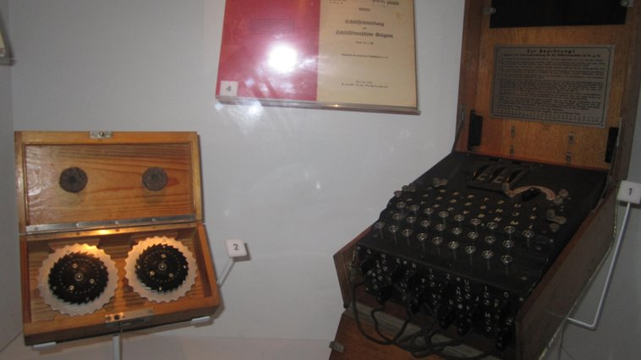
Enigma​

Slide 21
Asymetrické použitie – existencia 2 klúčov – súkromný a verejný​
Každá osoba komunikácie vlastní dvojicu kľúčov​
Súkromný (osobný, tajný, private) – výhradné vlastníctvo, nutnosť vysokej ochrany, uložený výhradne na bezpečnom tokene (čipová karta, hardverový token, špeciálny usb kľúč – zabezpečený ďalším prvkom ochrany​
Verejný (public) – nutnosť distribuovať, zvyčajne uložený na verejne prístupnom serveri (certifikačná autorita, key-servre a pod)​

Slide 22
Generovanie kľúčov – RSA algoritmus (Rivest–Shamir–Adleman)​
V jednom momente prostredníctvom algoritmu vznikne dvojica kľúčov – rovnocenné z hľadiska generovania​
Založené na existencii veľkých prvočísel​
Zložitosť odvodiť zo znalosti verejného kľúča kľúč súkromný​

Slide 23
Asymetrické šifrovanie​​
Verejné dostupné úložište verejných kľúčov (server – CA)
Osoba A
súkromný kľúč
verejný kľúč
Osoba B
súkromný kľúč
verejný kľúč
Šifrovaná komunikácia cez internet
Elektronický
dokument
Pôvodný elektronický
dokument
Zašifrovaný
dokument
TEXT
šifrovací
algoritmus
dešifrovací
algoritmus
TEXT
video
Verejný kľúč (osoby B)
Súkromný kľúč (osoby B)

Slide 24
Reálne použitie v prenose cez internet​
Kombinácia symetrického a asymetrického šifrovania:​
Založené na protokole HTTPs​​
Video​

Slide 25
Aký je súvis medzi šifrovaním (utajovaním) a podpisovaním ?​ ​
Klasickým podpisom na papieri​ nič neutajujeme...​

Slide 26
Digitálny podpis na báze RSA
Verejné dostupné úložište verejných kľúčov (server – CA)
Osoba A
súkromný kľúč
verejný kľúč
Osoba B
súkromný kľúč
verejný kľúč
podpísana komunikácia cez internet
Elektronický
Dokument D
Overený dokument D
Podpísaný Dokument D
Dokument D
OK
zhoda
Dokument D
TEXT
podpisový
algoritmus
Dokument D
TEXT
E-podpis D
overovací
algoritmus
Kontrolný dokument
nezhoda
súkromný kľúč (osoby A)
verejný kľúč (osoby A)
Dokument D
sfalšovaný

Slide 27
Elektronický podpis ​
Elektronický podpis, elektronická identita – certifikát, PKI​

Slide 28
Elektronický podpis ​
Digitálny podpis v zmysle návrhu zákona o elektronickom podpise pre SR sa definuje ako informácia pripojená alebo inak logicky spojená s elektronickým dokumentom, ktorá spĺňa nasledujúce požiadavky:​
nie je (efektívne) možné ju vytvoriť bez znalosti súkromného kľúča,​
na základe znalosti tejto informácie a verejného kľúča prislúchajúceho k súkromnému kľúču použitému pri jej vytvorení je možné overiť, že elektronický dokument, ku ktorému je pripojená alebo s ním inak logicky spojená, nebol po jej vytvorení zmenený.​​

Slide 29
Elektronický podpis - funkcie ​
Identifikácia autora,​
autenticitu a integritu (t.j. že overovaný a podpisovaný dokument sú rovnaké),​
overiť čas vytvorenia podpisu (t.j. že čas uvedený v podpise nebol neskôr modifikovaný),​
nepopierateľnosť autorstva,​
nemožnosť podpísať prázdny dokument.​

Slide 30
Elektronický podpis – výhody​ ​
Elektronická výmena dokumentov​
zrýchlenie prístupu k informáciám obsiahnutých v dokumentoch a k realizácií určitých transakcií​
väčší komfort – možnosť získavať informácie, resp. realizovať určité transakcie z domu alebo pracovne v zamestnaní​
menšia prácnosť a chybovosť – získanú informáciu je možné ďalej spracovávať, bez nutnosti prepisovania, čím sa znižuje riziko chybovosti​
úspora nákladov​

Slide 31
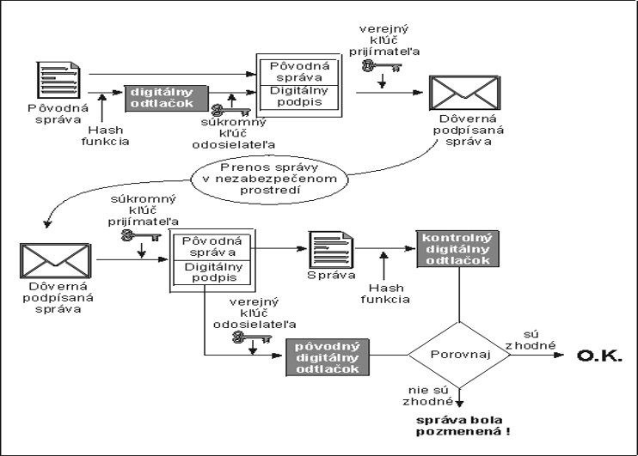
Podpis a šifrovanie​ ​

Slide 32
Problém identifikácie osôb v elektronickom svete​
Ako si overiť, že komunikujeme skutočné s osobou, za ktorú sa druhá strana vydáva?​
Ako zistiť, že podpis, ktorý overujeme nie je podvrhnutý a bol vytvorený skutočne avizovanou osobou?​

Slide 33
Priradenie verejného kľúča ku konkrétnej osobe​
Priamka jednoznačnosti​
Ide o zmluvu o verejnom kľúči medzi majiteľom kľúča a overovateľom podpisov. Takýto spôsob spojenia je z pohľadu obidvoch strán jednoznačný. Správne uzavretá dohoda chráni obidve strany a je jeden z dôkazových prostriedkov v prípade sporu. ​
Takéto nasadenie digitálneho podpisu je možné v t.z. uzavretých systémoch. V súčasnej dobe je táto metóda používaná u službách elektronického bankovníctva (VUB, SLSP,...). ​

Slide 34
Priradenie verejného kľúča ku konkrétnej osobe​
2. trojuholník dôvery​
V otvorených systémoch sa majiteľ kľúča často nemá možnosť stretnúť s overovateľom podpisov, aby spolu uzavreli zmluvu o príslušnom verejnom kľúči.​
V takomto prípade je vhodné využiť dôveryhodnú tretiu stranu – certifikačnú autoritu (CA), ktorá by mala zabezpečiť jednoznačné spojenie verejného kľúča s konkrétnou osobou – jeho majiteľom a to na základe overenej žiadosti majiteľa, v ktorej sú uvedené jeho základné identifikačné údaje a príslušný verejný kľúč. údaj​

Slide 35
PKI (Public Key Infrastructure)​ Infraštruktúra verejného kľúča
spojenie verejného kľúča s konkrétnou osobou prostredníctvom tzv. certifikátu sa zabezpečuje prostredníctvom infraštruktúry verejného kľúča - PKI ​
je sústava technických a organizačných opatrení spojených s vydávaním, správou, používaním a revokovaním certifikátov verejných kľúčov.

Slide 36
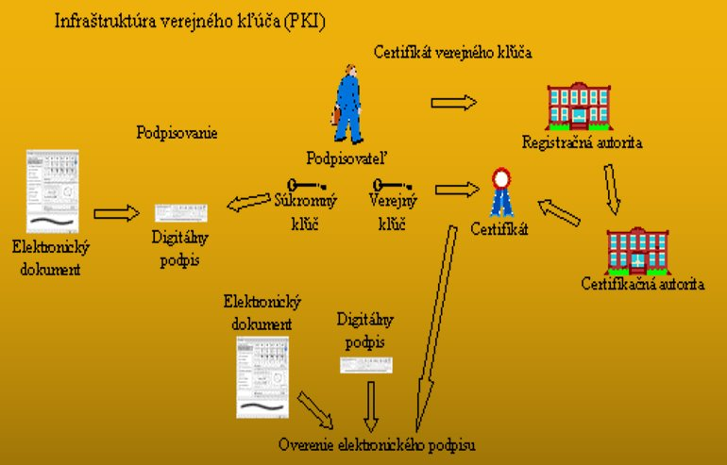
PKI​​

Slide 37
PKI – základné služby CA
K základným službám stanoveným zákonom 215/2002 Z.z.§12 patrí:​
registračné služby – styk so žiadateľom o certifikát, overenie súladu údajov v žiadosti o vydanie certifikátu s údajmi totožnosti žiadateľa,​
vydávanie certifikátov – na základe zmluvy so žiadateľom a na základe overenia všetkých potrebných údajov vydá žiadateľovi certifikát na verejný kľúč uvedený v jeho žiadosti,​
rušenie certifikátov a zverejňovanie zoznamu zrušených certifikátov – v prípade, že súkromný kľúč získa nepovolaná osoba, je povinná zrušiť certifikát ešte pred vypršaním jeho platnosti. Certifikačná autorita je povinná udržiavať a zverejňovať zoznamy platných a zrušených certifikátov.​

Slide 38
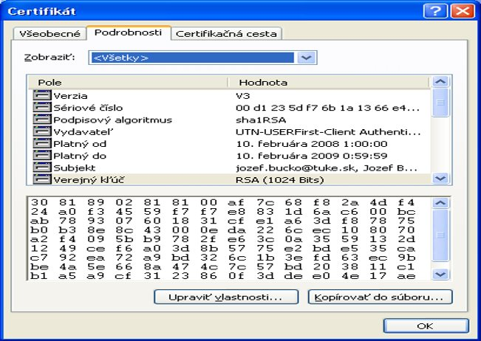
Certifikát – podpísaný ver. kľúč
Certifikát: je el. dokument, podpísaný CA, ktorým sa potvrdzuje, že VK patrí určitej osobe (držiteľovi certifikátu)​​

Slide 39
Porovnanie klasického a elektronického podpisu
Ktorý je dôveryhodnejší (kedy)?​
Ktorý je bezpečnejší?​
Ako je možné zneužiť (sfalšovať klasický podpis)?​
napodobniť?​
zmeniť text originálneho dokumentu?​
podpísať prázdny dokument?​
zmeniť dátum podpisu?​

Slide 40
Riziká zneužitia súkromného kľúča​
Odvodenie súkromného kľúča z kľúča verejného
Odcudzenie súkromného kľúča​
Generovanie dvojice kľúčov
Uchovávanie súkromného kľúča
Podpisovanie​
Likvidácia súkromného kľúča
Podvrhnutie falzifikátu v procese podpisovania​

Slide 41
Bezpečnosť digitálneho podpisu​
128b šifrovanie = 128 miest = (128 znakov binarný kód 0-1) – ​Odcudzenie súkromného kľúča​
...................................
= 2¹²⁸ > rok?​
2³⁷ = 268 719 476 736​
2¹²⁸ = všetky nami pozorované hviezdy všetkými teleskopmi​
​

Slide 42
Používa sa elektronický podpis v praxi?​​
Uzavreté systémy - VUB, ČSOB, Tatrabanka​
Otvorené systémy ​
www.slovensko.sk​
Ďaňové riaditeľstvo - https://www.financnasprava.sk/​
…​

Slide 43
Použitie E-podpisu​​​
Podpisovanie pdf – acrobat reader​
Podpisovanie elektronických dokumentov (ľubovoľných) – Open PGP (PGPforWin –Kleopatra)​
Podpisovanie a šifrovanie emailov (ľubovoľný email klient – Thunderbird)​
Podpisovanie a šifrovanie prostredníctvom smartphonu – OpenKeychain. Decrypto​

Slide 44
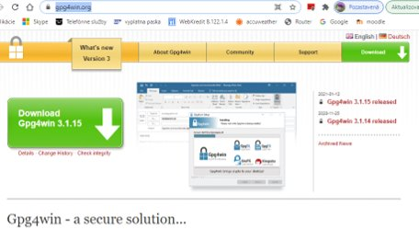
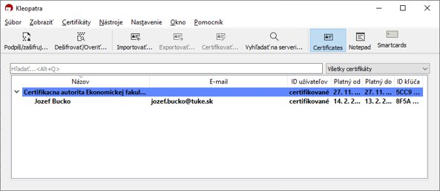
GPG for Win – Kleopatra​​​​
https://www.gpg4win.org/​

Slide 45
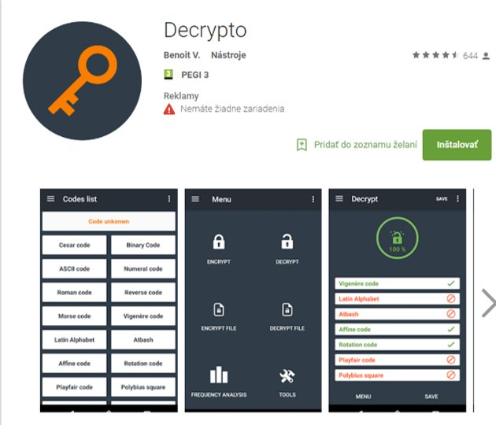
Šifrovanie na SMARTPhone​

Slide 46
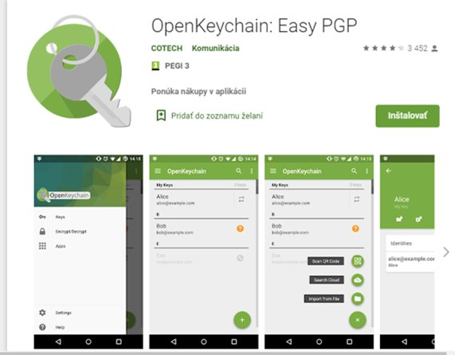
OpenKeychains – pgp na smartphone​​
https://www.openkeychain.org/

Slide 47
Pdf dokumenty a epodpis SK​​​
Rovnakým spôsobom je možné podpisovať pdf dokumenty prostredníctvom elektronickej ID karty (občianský preukaz)​
Potrebný je aktivovaný čip, čítačka čipových kariet a príslušný driver a softvér pre prácu s e-ID (občianským preukazom)​
https://www.slovensko.sk/sk/titulna-stranka​
http://www.opis.gov.sk/​
https://zep.disig.sk/​

Slide 48
ĎAKUJEM ZA POZORNOSŤ!​
OTÁZKY?

